Slide 1

BÀI 12: TRÌNH BÀY THÔNG
TIN Ở DẠNG BẢNG

Slide 2

HĐ1
KHỞI ĐỘNG
HĐ2
TRÌNH BÀY THÔNG TIN Ở DẠNG BẢNG
HĐ3
TẠO BẢNG
HĐ4
ĐỊNH DẠNG BẢNG
HĐ5
THỰC HÀNH: TẠO BẢNG
HĐ6
LUYỆN TẬP
HĐ7
VẬN DỤNG

Slide 3



KHỞI ĐỘNG
Em hãy quan sát hai cách trình bày danh sách học sinh trong cuốn sổ lưu niệm dưới đây:
liệt kê lần lượt các thành viên
sử dụng bảng
Em hãy nhận xét về hai cách trình bày trên.
Em sẽ lựa chọn cách nào để trình bày danh sách học sinh trong cuốn sổ lưu niệm của lớp em ? Tại sao ?

Slide 4


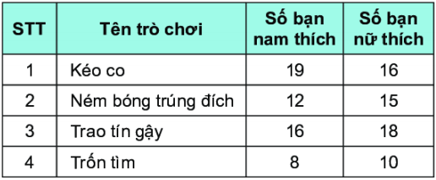
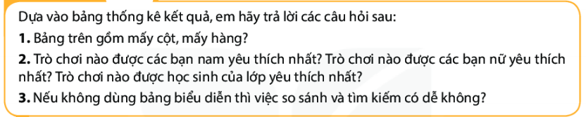
Kết quả trả lời của các phiếu khảo sát học sinh trong lớp về sở thích đối với các trò chơi tập thể được thống kê trong bảng sau:

Slide 5
Em hãy nêu các ưu điểm của việc trình bày thông tin dưới dạng bảng?
 Sử dụng bảng để trình bày thông tin cô đọng, dễ tìm kiếm, dễ so sánh và tổng hợp
 Bảng thường được sử dụng để ghi lại dữ liệu trong thống kê, điều tra khảo sát,..

Slide 6
Thảo luận nhóm làm bài vào phiếu học tập
1. Phát biểu nào sau đây là sai?
A. Bảng giúp trình bày thông tin cô đọng
B. Bảng giúp tìm kiếm, tổng hợp, so sánh thông tin dễ dàng
C. Bảng chỉ có thể biểu diễn dữ liệu là những con số
D. Bảng có thể dùng ghi lại dữ liệu trong thống kê, điều tra khảo sát,..

Slide 7
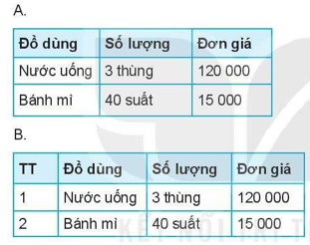
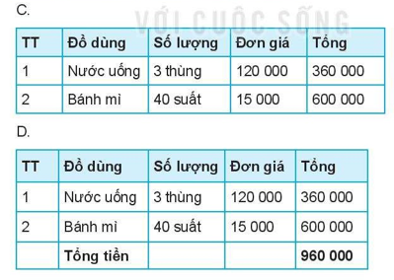
Thảo luận nhóm làm bài vào phiếu học tập
2. Để chuẩn bị cho buổi dã ngoại, An đã lập danh sách các đồ dùng cần mua và trình bày như sau:
Theo em cách nào là hợp lí, đảm bảo thông tin, cô đọng, dễ tìm, dễ tổng hợp?

Slide 8

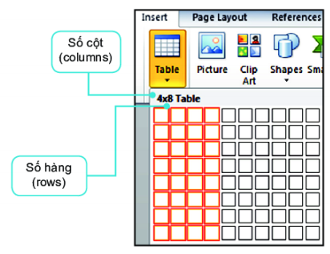
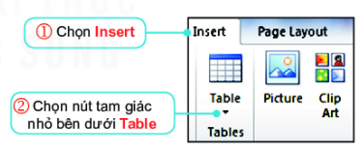
Em hãy nêu các bước để tạo bảng?
 Cách 1:
Bước 1. Chọn Insert
Bước 2. Chọn nút tam giác nhỏ bên dưới Table
Bước 3. Di chuyển chuột từ góc trên, bên trái cửa sổ Insert Table để chọn số cột, số hàng
③

Slide 9

Cách 1 chỉ tạo được tối đa 10 cột, 08 hàng. Nếu muốn tạo bảng có nhiều hàng, cột hơn em thực hiện như thế nào?
 Cách 2:
Bước 1. Chọn Insert/Table/Insert table
Bước 2. Number of columns: Nhập số cột của bảng
Number of columns: Nhập số hàng của bảng

Slide 10
Thảo luận nhóm, hoàn thành các câu hỏi sau:
1. Sắp xếp lại thứ tự các bước để được thao tác tạo bảng đúng:
A. Chọn nút tam giác nhỏ bên dưới Table
B. Di chuyển chuột từ góc trên, bên trái cửa sổ Insert Table để chọn số cột, số hàng
C. Chọn Insert
C. Chọn Insert
A. Chọn nút tam giác nhỏ bên dưới Table
B. Di chuyển chuột từ góc trên, bên trái cửa sổ Insert Table để chọn số cột, số hang
(Thứ tự: C-A-B)

Slide 11

Thảo luận nhóm làm bài vào phiếu học tập
2. Bạn An đã nhập số hàng, số cột như hình để tạo bảng. Bảng được tạo sẽ có:
4 cột, 35 hàng
B. 35 cột, 35 hàng
C. 35 cột, 4 hàng
D. 4 cột, 4 hàng

Slide 12


Bảng mới được tạo ra với các ô có kích thước bằng nhau, để điều chỉnh kích thước ô cũng như có thể chèn thêm hàng, cột,… em thực hiện như thế nào?
 Bước 1. Chọn Layout
Bước 2. Chọn các lệnh sau để chỉnh sửa bảng:
xóa bảng,hàng, cột, ô
Chèn thêm hàng, cột

Slide 13

Bảng mới được tạo ra với các ô có kích thước bằng nhau, để điều chỉnh kích thước ô cũng như có thể chèn thêm hàng, cột,… em thực hiện như thế nào?
 Bước 1. Chọn Layout
Bước 2. Chọn các lệnh sau để chỉnh sửa bảng:
Gộp, tách ô, tách bảng
Điều chỉnh kích thước ô

Slide 14

Bảng mới được tạo ra với các ô có kích thước bằng nhau, để điều chỉnh kích thước ô cũng như có thể chèn thêm hàng, cột,… em thực hiện như thế nào?
 Bước 1. Chọn Layout
Bước 2. Chọn các lệnh sau để chỉnh sửa bảng:
Canh chỉnh lề, hướng của văn bản trong ô

Slide 15
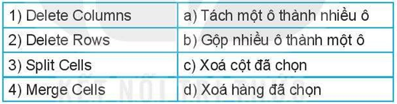
Thảo luận nhóm, hoàn thành các câu hỏi sau:
2. Ghép mỗi lệnh ở cột bên trái với mỗi lệnh cột bên phải sao cho phù hợp:
(1C – 2D – 3A – 4B)

Slide 16
Thảo luận nhóm, hoàn thành các câu hỏi sau:
1. Muốn xóa một hàng trong bảng, sau khi chọn hàng cần xóa, em chọn lệnh:
A. Delete Cells
B. Delete Columns
C. Delete Rows
D. Delete Table

Slide 17



NHIỆM VỤ
+ Tạo bảng danh sách thành viên của lớp như hình bên (hình 5.11 sgk)
+ Nhập dữ liệu gồm: Họ và tên, ngày sinh và ảnh giáo viên chủ nhiệm và từng thành viên trong lớp
+ Chỉnh sửa, định dạng bảng

Slide 18
HƯỚNG DẪN NHIỆM VỤ
1. Tạo bảng kích thước: 4x4
2. Chỉnh sửa bảng
3. Nhập thông tin của các thành viên vào ô của bảng như hình 5.11 sgk

Slide 19


1. Em hãy soạn thảo bảng kết quả khảo sát trò chơi tập thể yêu thích ở Mục 1. Nếu cần bổ sung cột Tổng số để điền số học sinh cả lớp thích trò chơi tương ứng (bằng số học sinh Nam cộng số học sinh Nữ cùng thích trò chơi này) thì em sẽ chèn cột này vào vị trí nào của bảng? Em hãy chèn và điền số liệu cho cột Tổng số này.
HƯỚNG DẪN
Stt | Tên trò chơi | Số bạn nam thích | Số bạn nữ thích | Tổng số
1 | Kéo co | 19 | 16
2 | Ném bóng trúng đích | 12 | 15
3 | Lò cò tiếp sức | 16 | 18
4 | Trốn tìm | 8 | 10

Slide 20

2. Bản tin sau đây nói về kết quả thực hiện phong trào đọc sách của học sinh khối 6
Em hãy tạo một bảng để trình bày cô đọng nội dung bản tin trên
Hãy bổ sung thông tin sau vào bảng: “Năm 2016, kết quả khảo sát học sinh khối 6 của nhà trường cho thấy có 175 em học sinh yêu thích đọc sách, chiếm 45% tổng số học sinh của khối”

Slide 21
HƯỚNG DẪN
①
Năm | Số học sinh yêu thích đọc sách | Tỉ lệ
2017 | 230 | 52%
2018 | 256 | 64%
2019 | 345 | 78%
②
Năm | Số học sinh yêu thích đọc sách | Tỉ lệ
2016 | 175 | 45%
2017 | 230 | 52%
2018 | 256 | 64%
2019 | 345 | 78%

Slide 22
Thảo luận nhóm, hoàn thành các câu hỏi sau:
1. Em hãy trình bày các văn bản sau dưới dạng bảng:
a. Thời khóa biểu của lớp
b. Thời gian biểu của em trong tuần

Slide 23
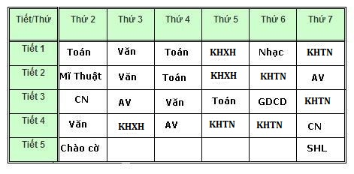
HƯỚNG DẪN
Thời khóa biểu của lớp

Slide 24
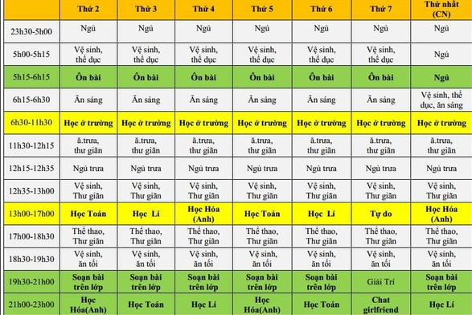
HƯỚNG DẪN
Thời gian biểu của em trong tuần

Slide 25
Thảo luận nhóm, hoàn thành các câu hỏi sau:
2. Em hãy xem lại nội dung cuốn sổ lưu niệm và cân nhắc xem phần nội dung nào nên được trình bày thông tin ở dạng bảng thì hợp lí hơn. Hãy trình bày lại nội dung đó

Slide 26
HƯỚNG DẪN
Phần nội dụng cuốn sổ lưu niệm cần được trình bày dưới dạng bảng như sau:
TT | HỌ TÊN | ẢNH | NGÀY SINH | ĐỊA CHỈ
1
2
3
4
…

